Slide 1



Back-end
Modelagem de Dados

Slide 2

Como representar informação em tabelas? Tem muitas formas.
Defina quem são as suas entidades, as suas “coisas”.
Para cada entidade pense em o que a identifica unicamente. Na dúvida, utilize um “ID” genérico.
Para cada entidade pense nas características/propriedades. Se alguma característica é uma lista de coisas, quebre em mais entidades.
Saiba definir de forma simples e curta o que é cada entidade e o que é cada propriedade.
Foque no modelo de dados, não nos dados em si.
Desenhe isso.

Slide 3
Vamos ver na prática

Slide 4
Back-end
Relações entre tabelas

Slide 5
Relação “um para muitos”
Uma linha de uma tabela se relaciona com zero ou mais linhas de outra tabela de forma exclusiva.
Geralmente indica pertencimento.
Exemplos:
Um país tem várias cidades.
Uma casa tem vários moradores.
Um cliente fez várias compras.

Slide 6
Relação “um para um”
Uma linha de uma tabela se relaciona com uma e apenas uma linha de outra tabela e vice-versa.
É o tipo menos comum.
Exemplos:
Uma pessoa tem um telefone de contato.
Uma empresa tem uma sede.

Slide 7
Relação “muitos para muitos”
Uma linha de uma tabela se relaciona com zero ou mais linhas de outra tabela. Mas cada linha dessa outra tabela também se relaciona com zero ou mais da primeira tabela.
Requer uma tabela auxiliar para representar a relação.
Exemplos:
Pessoas tem cidadania em países.
Pessoas são amigas de pessoas.

Slide 8
Back-end
JOIN

Slide 9
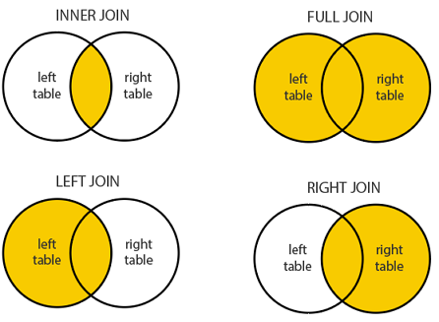
Os tipos de JOIN

Slide 10


Guilherme Bernal
CTO da Cubos
www.cubos.academy

